Slide 1




Σύντομη Παρουσίαση
Του ΟΠΣ Διαχείρισης Γάλακτος MCM.net
της ΜΙΚ3 AE
IT Solutions 4 Enterprises
5/2020
Notes:
1

Slide 2
Λίγα λόγια για την ΜΙΚ3
IT Solutions 4 Enterprises
Ιστορία
Ίδρυση, Θεσσαλονίκη 1997
Από τους, Κ. Κεφαλά, Ι. Σηφάκη, Χ. Κεφαλά
Δραστηριό τητες
Έρευνα & Ανάπτυξη Λογισμικού
Πιστοποιήσεις – Διακρίσεις
Από την, IBM, Microsoft, Apple, TUV Hellas
Από την, IBM, BITE AWARDS, ΑΠΘ
  Νίκος Κωνσταντίνου, Γενική Δ/νση
  Γιάννης Λάππας, Δ/νση Έρευνας & Ανάπτυξης
Διοίκηση
5/2020
Notes:
2

Slide 3
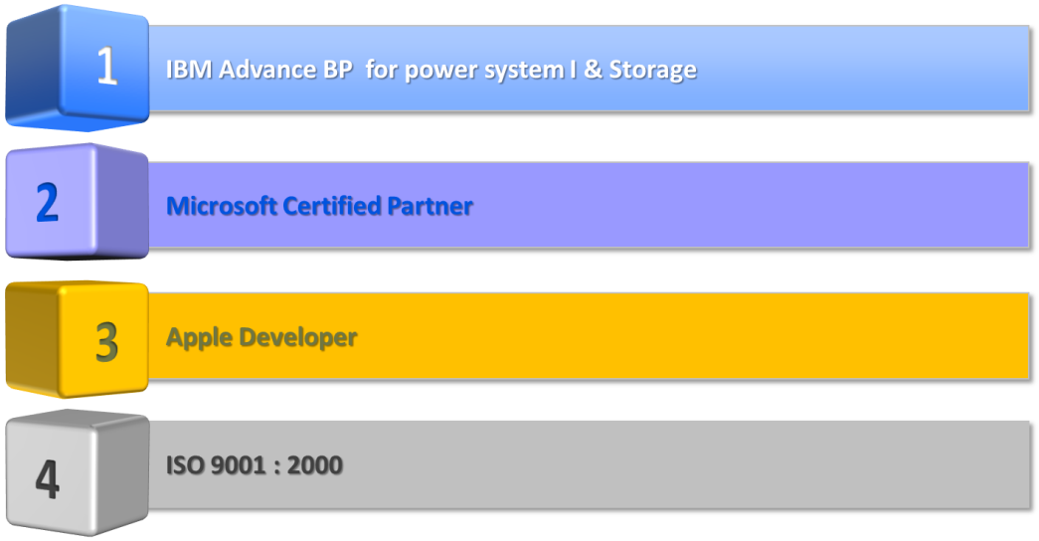
ΜΙΚ3 = Ανάπτυξη Λογισμικού
IT Solutions 4 Enterprises
2001
Ανάπτυξη ΟΠΣ
FCM
2006
Ανάπτυξη
ΟΠΣ
PBIS
2012
Ανάπτυξη
ΟΠΣ
SF.O
2014
Ανάπτυξη
ΟΠΣ
MCM.net
2016
Ανάπτυξη
ΟΠΣ
CrMS
Notes:
3
Η σημερινή παρουσίαση αποτελείται από δύο μέρη:
Το πρώτο αφορά την παρουσίαση της εταιρίας ΜΙΚ3 Α.Ε.
Και το δεύτερο την λεπτομερή παρουσίαση του πληροφοριακού συστήματος Food Control Management.

Slide 4

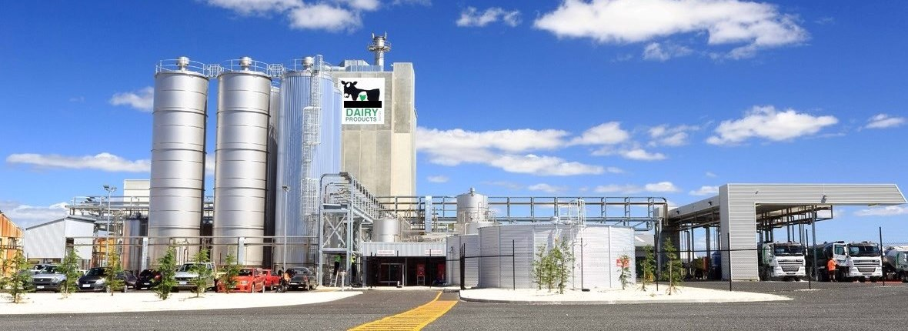
MCM.net -Tι είναι ?
Το ολοκληρωμένο πληροφοριακό σύστημα που διαχειρίζεται πλήρως την πρώτη ύλη για την γαλακτοβιομηχανία
Notes:
4
Η σημερινή παρουσίαση αποτελείται από δύο μέρη:
Το πρώτο αφορά την παρουσίαση της εταιρίας ΜΙΚ3 Α.Ε.
Και το δεύτερο την λεπτομερή παρουσίαση του πληροφοριακού συστήματος Food Control Management.

Slide 5
ΜCM.net – Έρευνα & Ανάπτυξη
Έρευνα
Ανάπτυξη
2006 – ΠΑΒΕΤ 05 / ΑΠΘ
«Ιχνυλασιμότητα στα Υγρά Τρόφιμα»
2002 FCM
Food Control Management
2005 FQM
Food Quality Management
2010 FCM.mob.
2014 MCM.net
Milk Control Management
2019 MCM.in/or
Farm Inspection
2020 MCM.col
2008 – ΠΚΚΜ / ΑΠΘ
«Ιχνυλασιμότητα στο Γάλα»
2014 – ΠΑΒΕΤ 13 / ΑΠΘ
«Βελτιστοποίηση Γραμμής Παραγωγής»
Notes:
5

Slide 6

MCM.net - Στόχος
Να αγοράζει η Βιομηχανία
το καλύτερο γάλα στην καλύτερη τιμή
Μείωση του κόστους αγοράς - διαχείρισης
Αύξηση της παραγωγικότητας εμπλεκομένων
Εισαγωγή νέων απλοποιημένων διαδικασιών (MCM)
Αυτοματοποίηση των υπαρχουσών (MCM)
Notes:
6
Η σημερινή παρουσίαση αποτελείται από δύο μέρη:
Το πρώτο αφορά την παρουσίαση της εταιρίας ΜΙΚ3 Α.Ε.
Και το δεύτερο την λεπτομερή παρουσίαση του πληροφοριακού συστήματος Food Control Management.

Slide 7
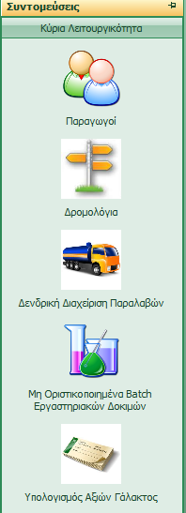
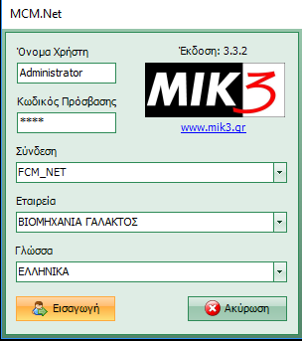
MCM.net - Χαρακτηριστικά
Φιλικό
Αρθρωτό
Παραμετρποιήσιμο
Πολυγλωσσικό
Ασφαλές
Υποστήριξη
Notes:
7
Η σημερινή παρουσίαση αποτελείται από δύο μέρη:
Το πρώτο αφορά την παρουσίαση της εταιρίας ΜΙΚ3 Α.Ε.
Και το δεύτερο την λεπτομερή παρουσίαση του πληροφοριακού συστήματος Food Control Management.

Slide 8




MCM.net - Υποσυστήματα
M
CM.DB
MCM.net
MCM.Fm
M
CM.T
M
CM.Stat
MCM.maps
Core System
Financial
Traceability
Business
Maps
Producers
Management
Intelligence
MCM.net OPTIONAL
M
CM.C
M
CM.Q
MCM.Fi
SUBSYSTEMS
Milk Collection
Quality Control
Invoicing
MCM.col
M
CM.
web
MCM.in
MCM.or
M
CM.Report
ERP
Milk Collection
Infosystem
Farm
Farm
Inspection
Sales
Reports
Mobile app for MCM.net

Slide 9
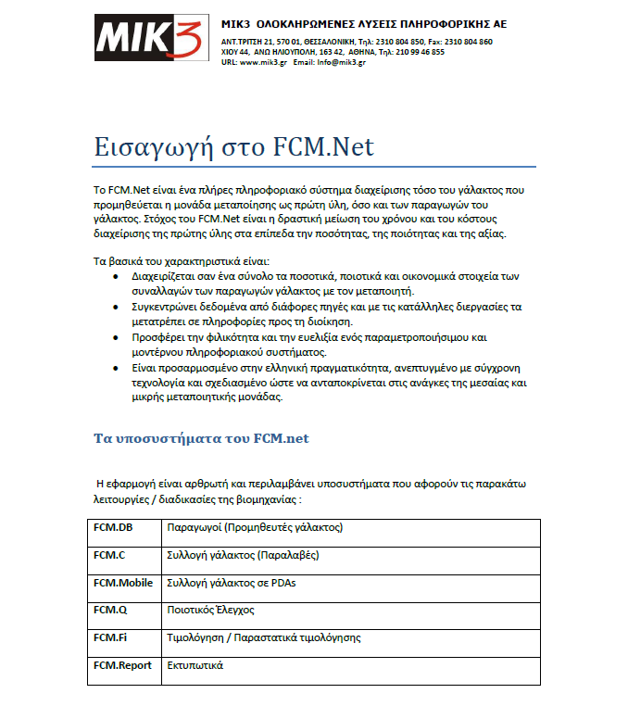

MCM.net - Υποστήριξη
User Manual & Help
Local & Remote Support

Slide 10
MCM.net - Υποσυστήματα
M
CM.DB
MCM.net
MCM.Fm
M
CM.T
M
CM.Stat
MCM.maps
Core System
Financial
Traceability
Business
Maps
Producers
Management
Intelligence
MCM.net OPTIONAL
M
CM.C
M
CM.Q
MCM.Fi
SUBSYSTEMS
Milk Collection
Quality Control
Invoicing
MCM.col
M
CM.
web
MCM.in
MCM.or
M
CM.Report
ERP
Milk Collection
Infosystem
Farm
Farm
Inspection
Sales
Reports
Mobile app for MCM.net

Slide 11


MCM.Net – Διαχείριση Παραγωγών
Πλήρη Στοιχεία
Αρχείο παραγωγών
Στοιχεία Εκμετάλλευσης
Αξιολόγηση Παραγωγών
Σχετικά Έντυπα
Παράμετροι
Παραγωγοί
Συνεκμεταλλεύσεις Συνεταιρισμοί
Διαχείριση
Παγολεκάνες
Reporting
Συντήρηση
Εκμεταλλεύσεις Παραγωγών
(Φάρμες)
MCM.inor
Notes:
11
Η σημερινή παρουσίαση αποτελείται από δύο μέρη:
Το πρώτο αφορά την παρουσίαση της εταιρίας ΜΙΚ3 Α.Ε.
Και το δεύτερο την λεπτομερή παρουσίαση του πληροφοριακού συστήματος Food Control Management.

Slide 12



MCM.Net – Διαχείριση Ποσότητας
Παραλαβές
Δρομολόγηση
Σημείο Συλλογής
Παγολεκάνη -ες
Συλλογή με PDA ή mob. android
Είδος Γάλακτος
Παραγωγός-οι
Παράδοση – Έλεγχος Ποσοτήτων
Προϋπολογισμός Παραλαβών
Βυτείο / Οδηγός
Επικοινωνία με ERP
Παράμετροι
MCM.col
Notes:
12
Η σημερινή παρουσίαση αποτελείται από δύο μέρη:
Το πρώτο αφορά την παρουσίαση της εταιρίας ΜΙΚ3 Α.Ε.
Και το δεύτερο την λεπτομερή παρουσίαση του πληροφοριακού συστήματος Food Control Management.

Slide 13




MCM.Net – Διαχείριση Ποιότητας
Ποιοτικός έλεγχος
Δειγματοληψία
Μέθοδος
Αναλύσεις
Είδη Αναλύσεων
Αυτόματη Καταχώρηση
Διαχείριση αποτελεσμάτων
Ενημέρωση Παραγωγών / Φορέων
Παράμετροι
Επικοινωνία με ERP
Reporting
Notes:
13
Η σημερινή παρουσίαση αποτελείται από δύο μέρη:
Το πρώτο αφορά την παρουσίαση της εταιρίας ΜΙΚ3 Α.Ε.
Και το δεύτερο την λεπτομερή παρουσίαση του πληροφοριακού συστήματος Food Control Management.

Slide 14
MCM.Net - Αξία
Αποδοχή Πρότασης
Notes:
14
Η σημερινή παρουσίαση αποτελείται από δύο μέρη:
Το πρώτο αφορά την παρουσίαση της εταιρίας ΜΙΚ3 Α.Ε.
Και το δεύτερο την λεπτομερή παρουσίαση του πληροφοριακού συστήματος Food Control Management.

Slide 15
MCM.net - Υποσυστήματα
M
CM.DB
MCM.net
MCM.Fm
M
CM.T
M
CM.Stat
MCM.maps
Core System
Financial
Traceability
Business
Maps
Producers
Management
Intelligence
MCM.net OPTIONAL
M
CM.C
M
CM.Q
MCM.Fi
SUBSYSTEMS
Milk Collection
Quality Control
Invoicing
MCM.col
M
CM.
web
MCM.in
MCM.or
M
CM.Report
ERP
Milk Collection
Infosystem
Farm
Farm
Inspection
Sales
Reports
Mobile app for MCM.net

Slide 16
MCM.Net - Εκκαθάριση
Notes:
16
Η σημερινή παρουσίαση αποτελείται από δύο μέρη:
Το πρώτο αφορά την παρουσίαση της εταιρίας ΜΙΚ3 Α.Ε.
Και το δεύτερο την λεπτομερή παρουσίαση του πληροφοριακού συστήματος Food Control Management.

Slide 17
MCM.Net - Πληροφορία
Πληροφορία
Προκαθορισμένα
Reports
Χρήστη ή
Λειτουργία
Συνδυαστικά
Δυναμικά
Reports
Χρήστη ή Λειτουργία
WEB Πληροφορία
Χρήστη
Συνδυαστικά
Notes:
17
Η σημερινή παρουσίαση αποτελείται από δύο μέρη:
Το πρώτο αφορά την παρουσίαση της εταιρίας ΜΙΚ3 Α.Ε.
Και το δεύτερο την λεπτομερή παρουσίαση του πληροφοριακού συστήματος Food Control Management.

Slide 18
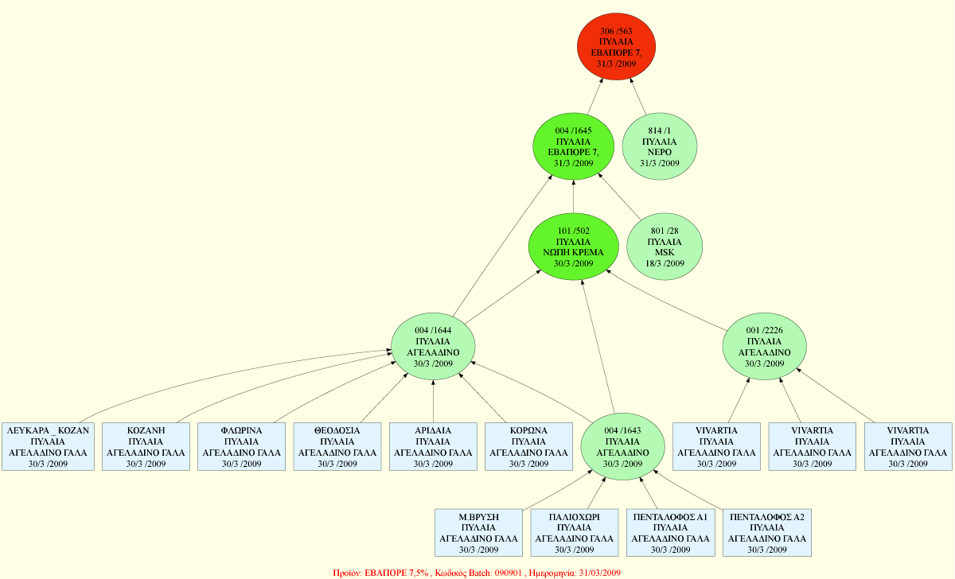
MCM.Net - Ιχνηλασιμότητα
Γράφος Ιχνηλασιμότητας Παραγωγής
Lot no 306/563
Έτοιμο προϊόν
Μετακινήσεις στην παραγωγή
Δρομολόγια
Notes:
18
Η σημερινή παρουσίαση αποτελείται από δύο μέρη:
Το πρώτο αφορά την παρουσίαση της εταιρίας ΜΙΚ3 Α.Ε.
Και το δεύτερο την λεπτομερή παρουσίαση του πληροφοριακού συστήματος Food Control Management.

Slide 19
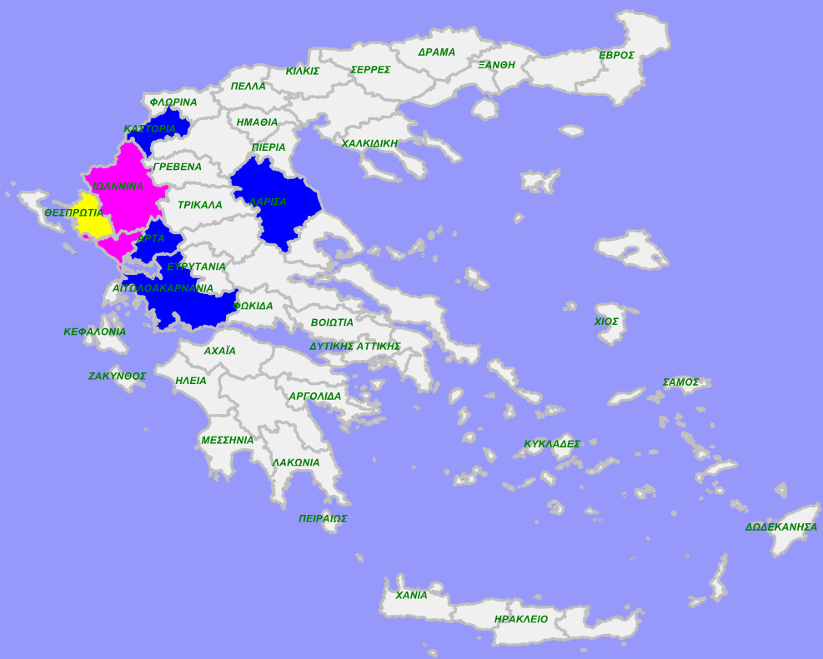
MCM.Net - Πληροφορία
Απεικόνιση σε Χάρτη
Διαδραστική Απεικόνιση Ποσοτικών, Ποιοτικών και Αξιακών Δεδομένων με βάση τον Καποδιστριακό διαχωρισμό.
Notes:
19
Η σημερινή παρουσίαση αποτελείται από δύο μέρη:
Το πρώτο αφορά την παρουσίαση της εταιρίας ΜΙΚ3 Α.Ε.
Και το δεύτερο την λεπτομερή παρουσίαση του πληροφοριακού συστήματος Food Control Management.

Slide 20
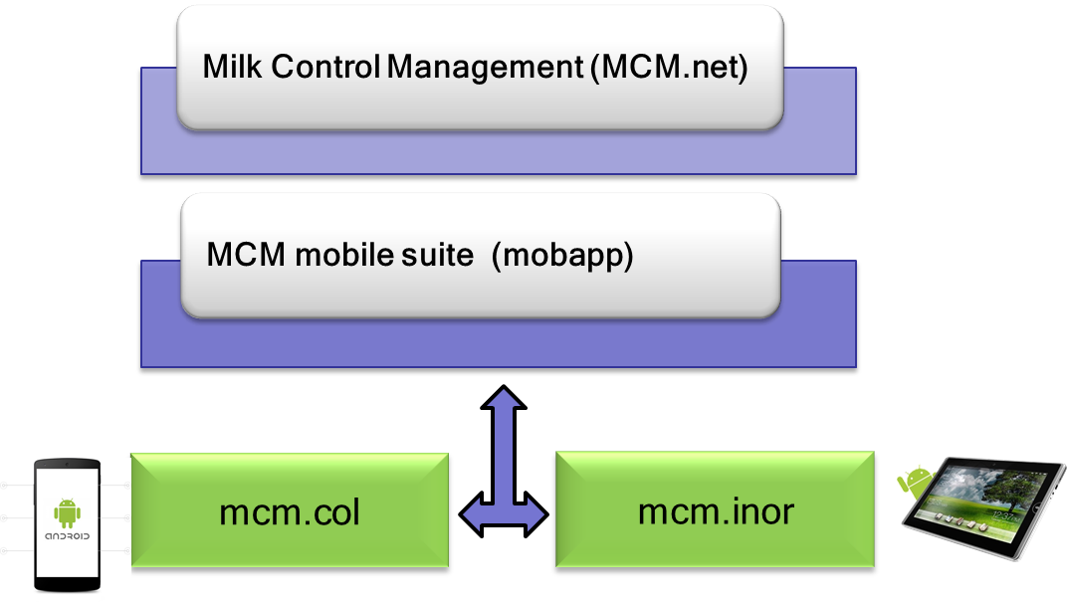
MCM.mobile
Notes:
20
Η σημερινή παρουσίαση αποτελείται από δύο μέρη:
Το πρώτο αφορά την παρουσίαση της εταιρίας ΜΙΚ3 Α.Ε.
Και το δεύτερο την λεπτομερή παρουσίαση του πληροφοριακού συστήματος Food Control Management.

Slide 21
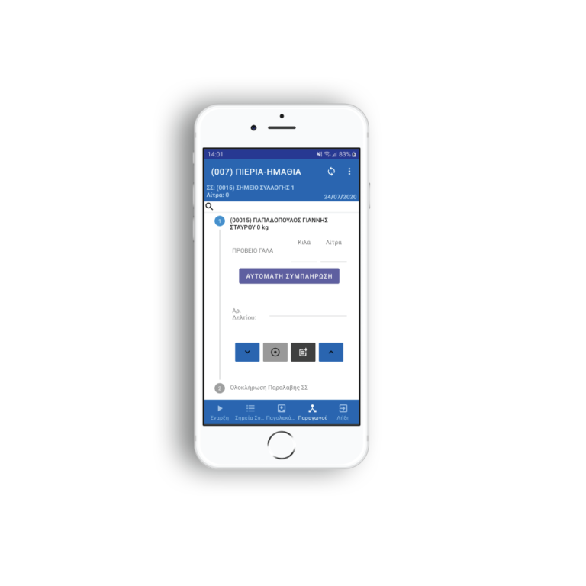
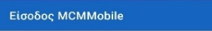
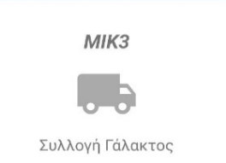

MCM.col
Σημείο Συλλογής
Παγολεκάνη -ες
Δρομολόγηση
Παραγωγός-οι
Έκδοση e - Παραστατικού
Είδος Γάλακτος
Παραλαβές με mob.Android
Παραλαβή σε
Ltr / Kg
Βυτείο / Οδηγός
Επικοινωνία με MCM.net
Ποιοτικοί έλεγχοι
Notes:
21
Η σημερινή παρουσίαση αποτελείται από δύο μέρη:
Το πρώτο αφορά την παρουσίαση της εταιρίας ΜΙΚ3 Α.Ε.
Και το δεύτερο την λεπτομερή παρουσίαση του πληροφοριακού συστήματος Food Control Management.

Slide 22
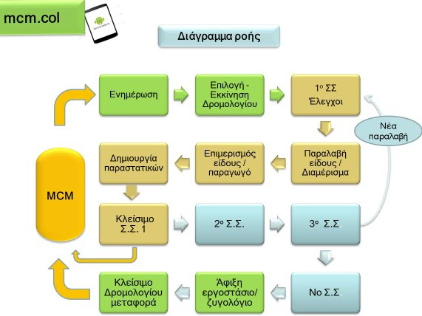
MCM.col
Notes:
22
Η σημερινή παρουσίαση αποτελείται από δύο μέρη:
Το πρώτο αφορά την παρουσίαση της εταιρίας ΜΙΚ3 Α.Ε.
Και το δεύτερο την λεπτομερή παρουσίαση του πληροφοριακού συστήματος Food Control Management.

Slide 23
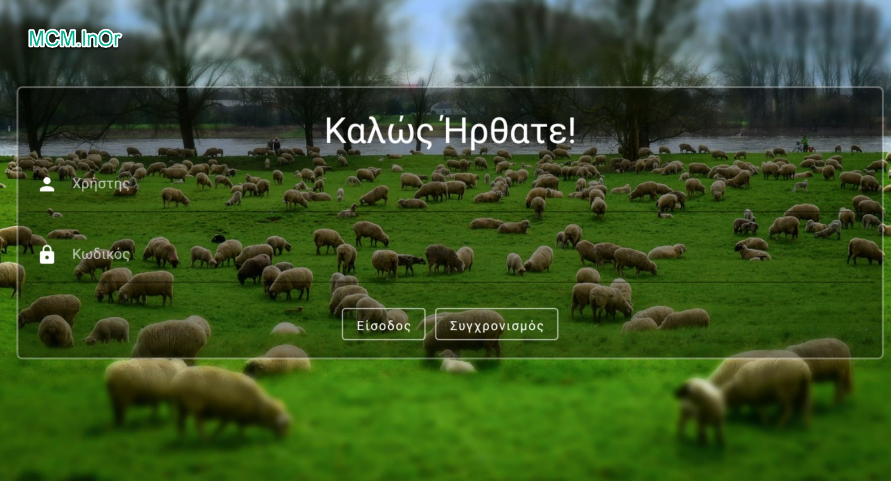
MCM.in/or – Εκμεταλλεύσεις Παραγωγών
Notes:
23
Η σημερινή παρουσίαση αποτελείται από δύο μέρη:
Το πρώτο αφορά την παρουσίαση της εταιρίας ΜΙΚ3 Α.Ε.
Και το δεύτερο την λεπτομερή παρουσίαση του πληροφοριακού συστήματος Food Control Management.

Slide 24

MCM.in/or – Εκμεταλλεύσεις Παραγωγών
Αριθμός / Φυλές
Ζωικό Κεφάλαιο
Στοιχεία
Διατροφής &
Υγιεινής
Στοιχεία Επιθεώρησης
Δυναμική Παραγωγής
Παράμετροι
Εκμεταλλεύσεις
Παραγωγών
Ποιοτική Κατάσταση
Στοιχεία Εκμετάλλευσης
Τεχνολογικός Εξοπλισμός
Reporting
Αξιολόγηση Εκμετάλλευσης
Notes:
24
Η σημερινή παρουσίαση αποτελείται από δύο μέρη:
Το πρώτο αφορά την παρουσίαση της εταιρίας ΜΙΚ3 Α.Ε.
Και το δεύτερο την λεπτομερή παρουσίαση του πληροφοριακού συστήματος Food Control Management.

Slide 25

MCM.in/or – Εκμεταλλεύσεις Παραγωγών
ΕΠΙΘΕΩΡΗΣΗ ΦΑΡΜΑΣ
Δρομολόγηση Επιθεωρητών βάσει Γεωγραφικής Κατανομής / Επισκεψιμότητας
Παρουσίαση Κύριων Δεδομένων Παραγωγών (Ποσότητα / Ποιότητα / Αξία / Χρηματοικονομικά)
Καταγραφή Στοιχείων Κτηνοτροφικής Μονάδας (Παραγωγοί / Προσωπικό / Εξοπλισμός κ.α.)
Καταγραφή Τρέχουσας Κατάστασης Κτηνοτροφικής Μονάδας (Διατροφή / Υγιεινή κ.α.)
Καταγραφή Προτεινόμενων Δράσεων και Έλεγχος Υλοποίησής τους
Καταγραφή μη συνεργαζόμενων μονάδων (ανταγονισμός)
Αξιολόγηση βάσει Παραμετρικού Ερωτηματολογίου
Integration με MCM.NET
Reporting
ΠΑΡΑΓΓΕΛΙΟΛΗΨΙΑ
Παραγγελιοληψία Ζωοτροφών / Υποστηρικτικού Υλικού
Integration με MCM.NET / ERP
Reporting
Notes:
25
Η σημερινή παρουσίαση αποτελείται από δύο μέρη:
Το πρώτο αφορά την παρουσίαση της εταιρίας ΜΙΚ3 Α.Ε.
Και το δεύτερο την λεπτομερή παρουσίαση του πληροφοριακού συστήματος Food Control Management.

Slide 26















MCM.net - Εγκαταστάσεις
Notes:
26
Η σημερινή παρουσίαση αποτελείται από δύο μέρη:
Το πρώτο αφορά την παρουσίαση της εταιρίας ΜΙΚ3 Α.Ε.
Και το δεύτερο την λεπτομερή παρουσίαση του πληροφοριακού συστήματος Food Control Management.

Slide 27
Γιατί MCM.Net ?
IT Solutions 4 Enterprises
Γιατί είναι
Σχεδιασμένο και ανεπτυγμένο να δίνει λύση στην διαχείριση της Α ύλης και του παραγωγού στην
Ελληνική Γαλακτοβιομηχανία.
Βασισμένο σε πολύχρονη εμπειρία και αποτελέσματα επιστημονικής έρευνας.
Ανεξάρτητο από Εγκατεστημένο H/W , sys. S/W, DB και ERP
Έχει πλατιά εγκατεστημένη βάση και τοπική βοήθεια
Έτοιμο για χρήση.
Notes:
27

Slide 28
IT Solutions 4 Enterprises
Σας ευχαριστούμε για τον χρόνο σας!
Θα χαρούμε πολύ να μας δώσετε την ευκαιρία για μια πλήρη παρουσίαση του λογισμικού MCM στα στελέχη της εταιρίας σας !
Στην διεύθυνση www.mcm.mik3.gr μπορείτε να βρείτε πληροφορίες για την εταιρία μας, τις δραστηριότητες μας και τα προϊόντα μας.
ΜΙΚ3 ΟΛΟΚΛΗΡΩΜΕΝΕΣ ΛΥΣΕΙΣ ΠΛΗΡΟΦΟΡΙΚΗΣ ΑΕ
www.mik3.gr
Τ. +30 2310 804850
Νικόλαος Κωνσταντίνου
Γενικός Δ/ντής
Notes:
28

